Slide 1
Урок по теме.
«Формулы сокращенного умножения».

Slide 2
Цель.
Доказать формулы сокращенного умножения геометрическим и аналитическим способом; Уметь применять их при разложении на множители, при решении уравнений и в других нестандартных ситуациях;
Научить распознавать формулы сокращенного умножения в многочленах более сложного вида.

Slide 3
«Исследователи»
Группа исследователей выполняет действие по правилу умножения многочлена на многочлен. Старший научный сотрудник распределяет их между членами группы.

Slide 4
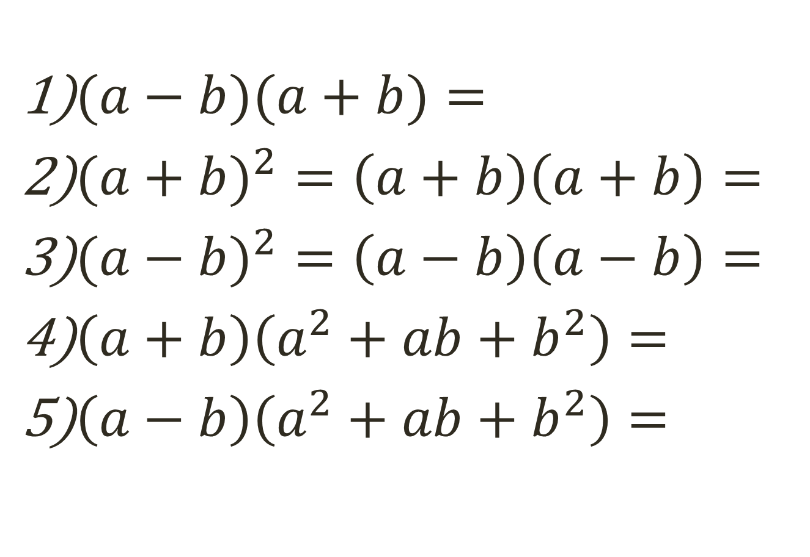
$(a−b)(a+b)=$
$(a+{b)}^{2}=\left(a+b\right)\left(a+b\right)=$
$(a−{b)}^{2}=\left(a−b\right)\left(a−b\right)=$
$\left(a+b\right)\left(a^{2}+ab+b^{2}\right)=$
$\left(a−b\right)\left(a^{2}+ab+b^{2}\right)=$

Slide 5
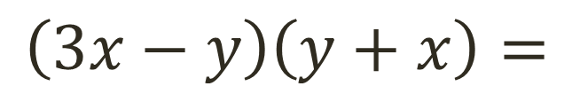
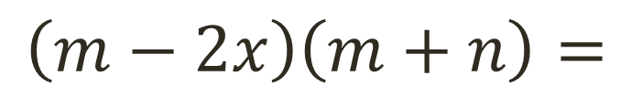
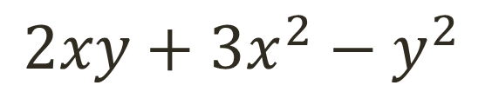
Оппоненты повторяют правило умножения многочлен на многочлен.
$$\left(m−2x\right)\left(m+n\right)=$$
$$m^{2}−mn −2xm −2 xn −{2n}^{2}$$
$$\left(3x−y\right)\left(y+x\right)=$$
$$2xy+{3x}^{2}−y^{2}$$

Slide 6


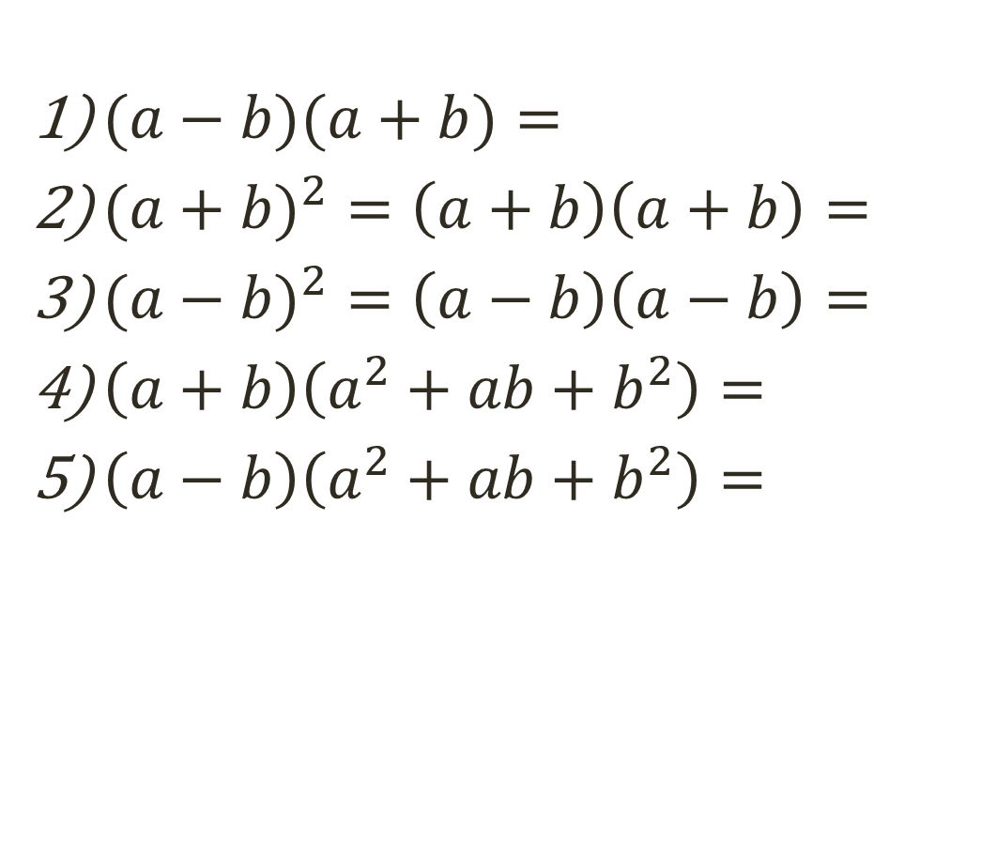



$(a−b)(a+b)=$
$(a+{b)}^{2}=\left(a+b\right)\left(a+b\right)=$
$(a−{b)}^{2}=\left(a−b\right)\left(a−b\right)=$
$\left(a+b\right)\left(a^{2}+ab+b^{2}\right)=$
$\left(a−b\right)\left(a^{2}+ab+b^{2}\right)=$
$$a^{2}−b^{2}$$
$$a^{2}+2ab+b^{2}$$
$$a^{2}−2ab+b^{2}$$
$$a^{3}+b^{3}$$
$$a^{3}−b^{3}$$

Slide 7

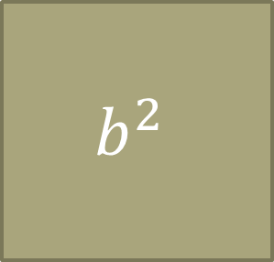


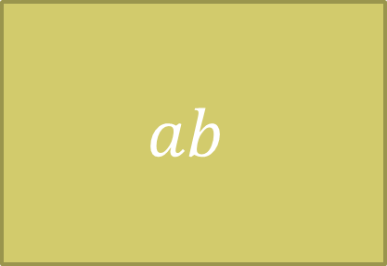


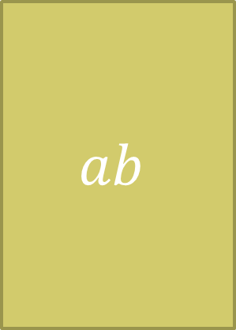

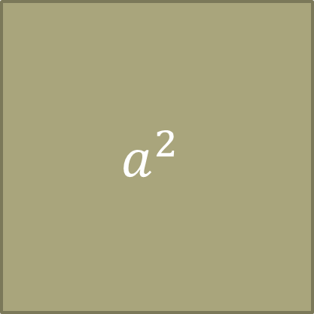

Выразите площадь квадрата со сторонами $a+b$
$$a$$
$$ab$$
$$b^{2}$$
$$b$$
$$b$$
$$a^{2}$$
$$ab$$
$$a$$
$$a$$
$$b$$
$$S=(a+{b)}^{2}$$

Slide 8
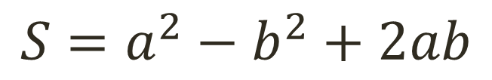

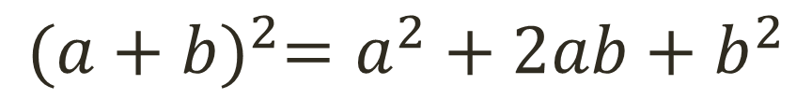
1) Из каких фигур состоит данный квадрат?
Ответ: из 2-х квадратов со стороной $a и b$ и 2-х прямоугольников со сторонами $a и b$.
2) Как можно по другому найти площадь этого квадрата?
$$S=a^{2}−b^{2}+2ab$$
Вывод:
$${(a+b)}^{2}=a^{2}+2ab+b^{2}$$

Slide 9

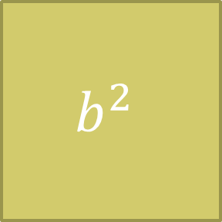

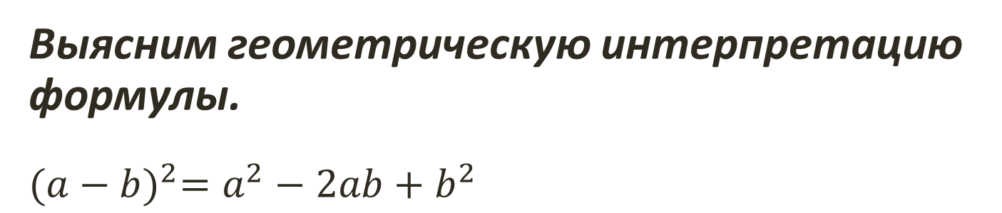



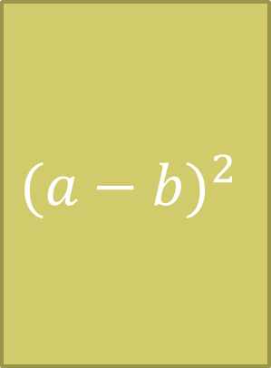

Выясним геометрическую интерпретацию формулы.
$${(a−b)}^{2}=a^{2}−2ab+b^{2}$$
$$a−b$$
$$b^{2}$$
$$b$$
$$b$$
$$a$$
$${(a−b)}^{2}$$
$$a−b$$
$$a−b$$

Slide 10
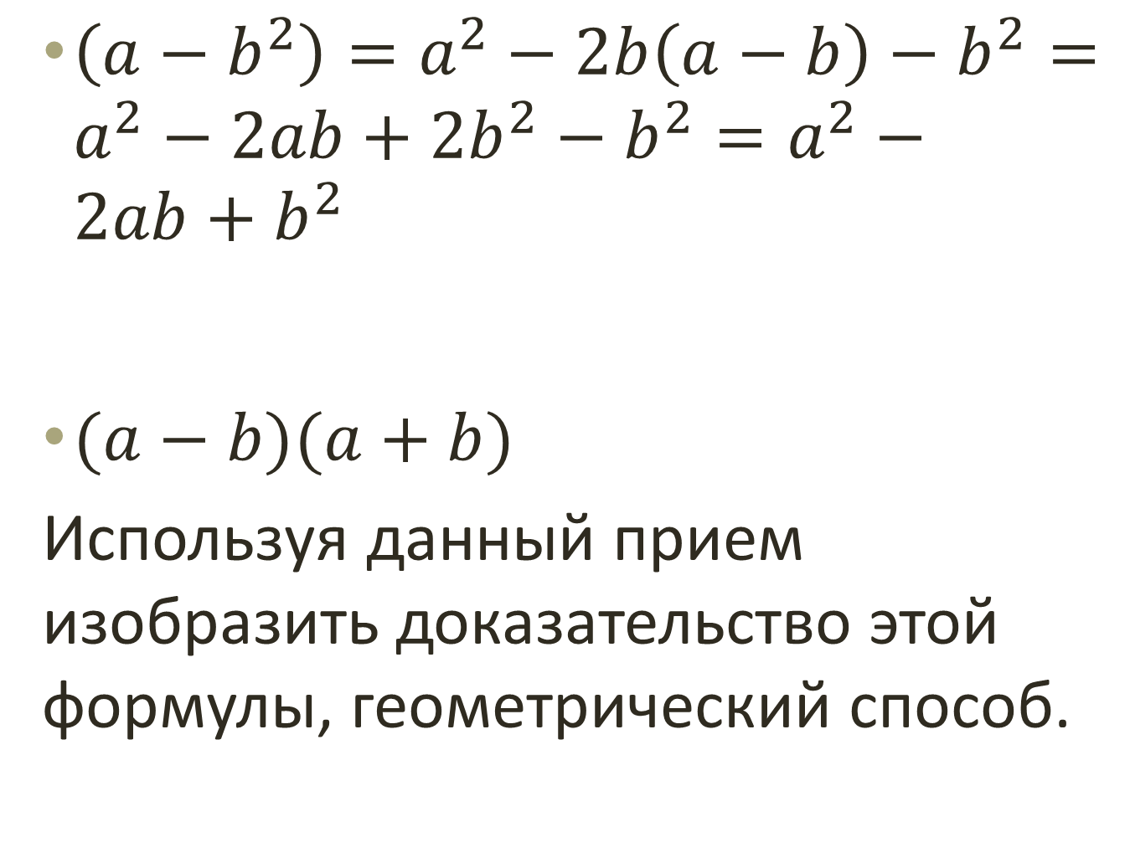
$\left(a−b^{2}\right)=a^{2}−2b\left(a−b\right)−b^{2}=a^{2}−2ab+2b^{2}−b^{2}=a^{2}−2ab+b^{2}$
$(a−b)(a+b)$
Используя данный прием изобразить доказательство этой формулы, геометрический способ.

Slide 11
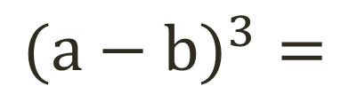
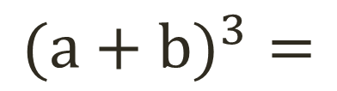
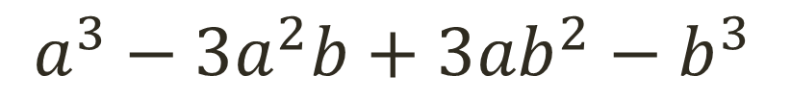

Доказать аналитическим способом суммы и куб разности двух выражений.
$$(a+{b)}^{3}=$$
$$a^{2}+3a^{2}b+3ab^{2}+b^{3}$$
$$(a−{b)}^{3}=$$
$$a^{3}−3a^{2}b+3ab^{2}−b^{3}$$

Slide 12
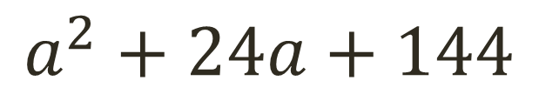
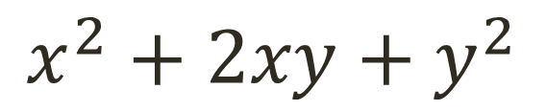
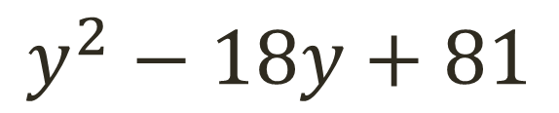
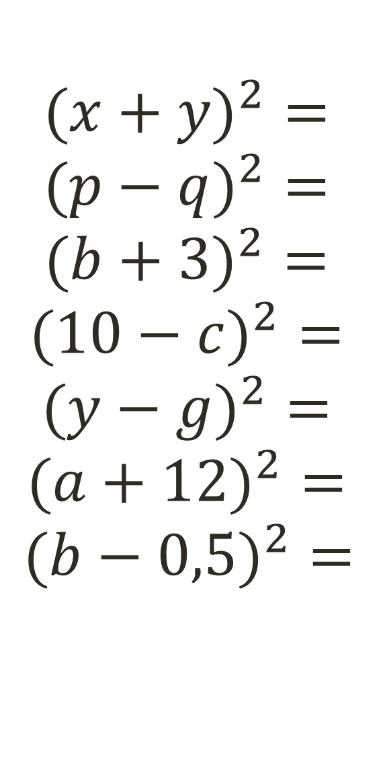
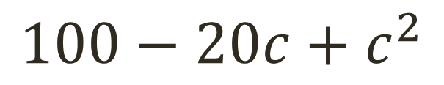
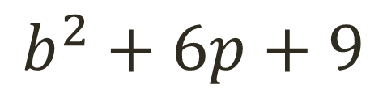
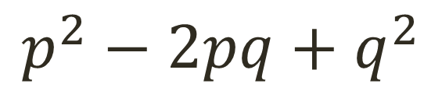
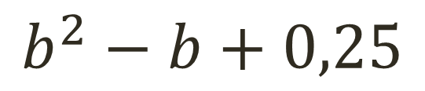
$$(x+{y)}^{2}=$$
$$(p−{q)}^{2}=$$
$$(b+{3)}^{2}=$$
$$(10−{c)}^{2}=$$
$$(y−{g)}^{2}=$$
$$(a+{12)}^{2}=$$
$$(b−{0,5)}^{2}=$$
$$x^{2}+2xy+y^{2}$$
$$p^{2}−2pq+q^{2}$$
$$b^{2}+6p+9$$
$$100−20c+c^{2}$$
$$y^{2}−18y+81$$
$$a^{2}+24a+144$$
$$b^{2}−b+0,25$$

Slide 13
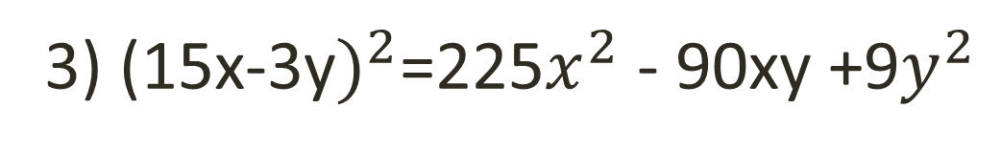
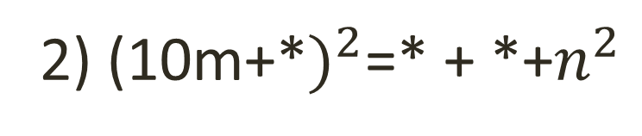
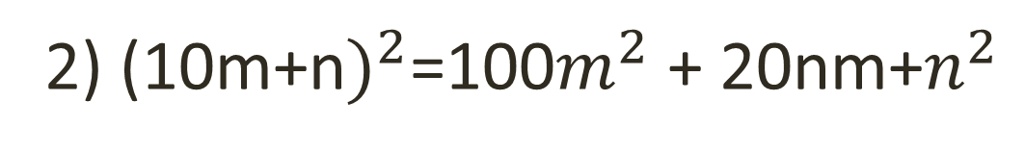
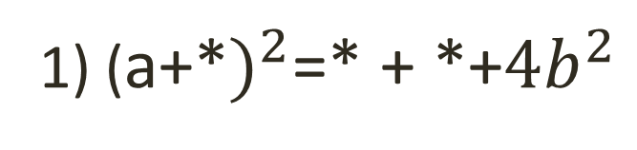
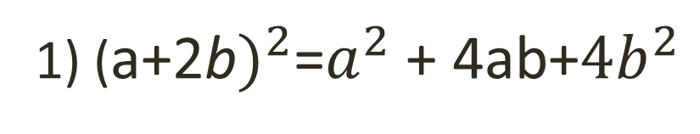
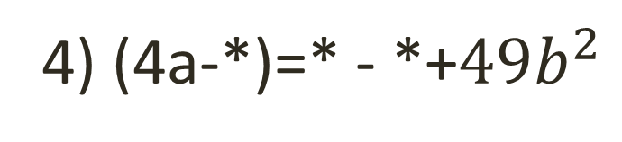
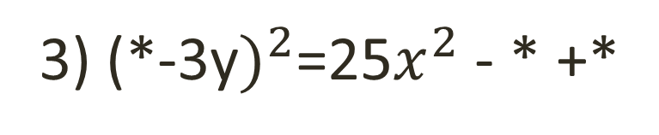
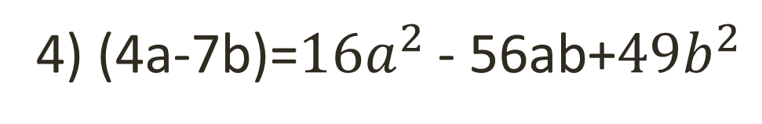
Итог урока.
Вместо * вставьте пропущенные выражения.
Уровень
1) (a+*$)^{2}$=* + *+${4b}^{2}$
1) (a+2b$)^{2}$=$a^{2}$ + 4ab+${4b}^{2}$
2) (10m+*$)^{2}$=* + *+$n^{2}$
2) (10m+n$)^{2}$=100$m^{2}$ + 20nm+$n^{2}$
3) (*-3y$)^{2}$=25$x^{2}$ - * +*
3) (15x-3y$)^{2}$=225$x^{2}$ - 90xy +9$y^{2}$
4) (4a-*)=* - *+${49b}^{2}$
4) (4a-7b)=${16a}^{2}$ - 56ab+${49b}^{2}$

Slide 14
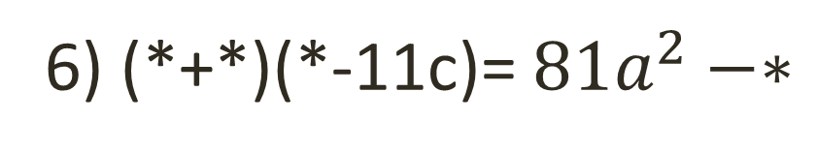
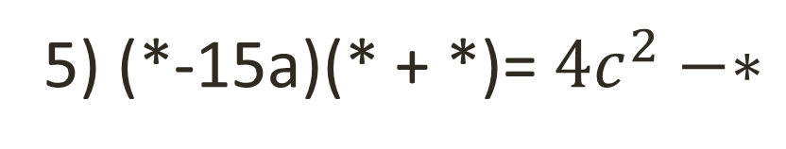
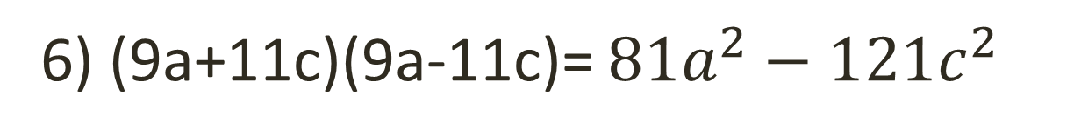
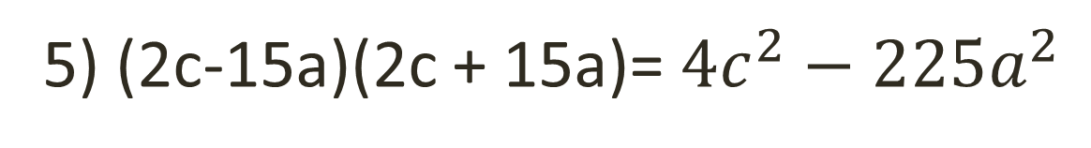
Уровень сложности.
5) (*-15a)(* + *)= ${4c}^{2}−∗$
5) (2c-15a)(2c + 15a)= ${4c}^{2}−{225a}^{2}$
6) (*+*)(*-11c)= ${81a}^{2}−∗$
6) (9a+11c)(9a-11c)= ${81a}^{2}−{121c}^{2}$

Slide 15
Домашнее задание .
Составьте геометрическую интерпретацию формул:
$$(a+{b)}^{3}=a^{3}+{3a}^{2}b+3ab^{2}+b^{3}$$
$$(a−{b)}^{3}=a^{3}−{3a}^{2}b+{3ab}^{2}−b^{3}$$

